Slide 1
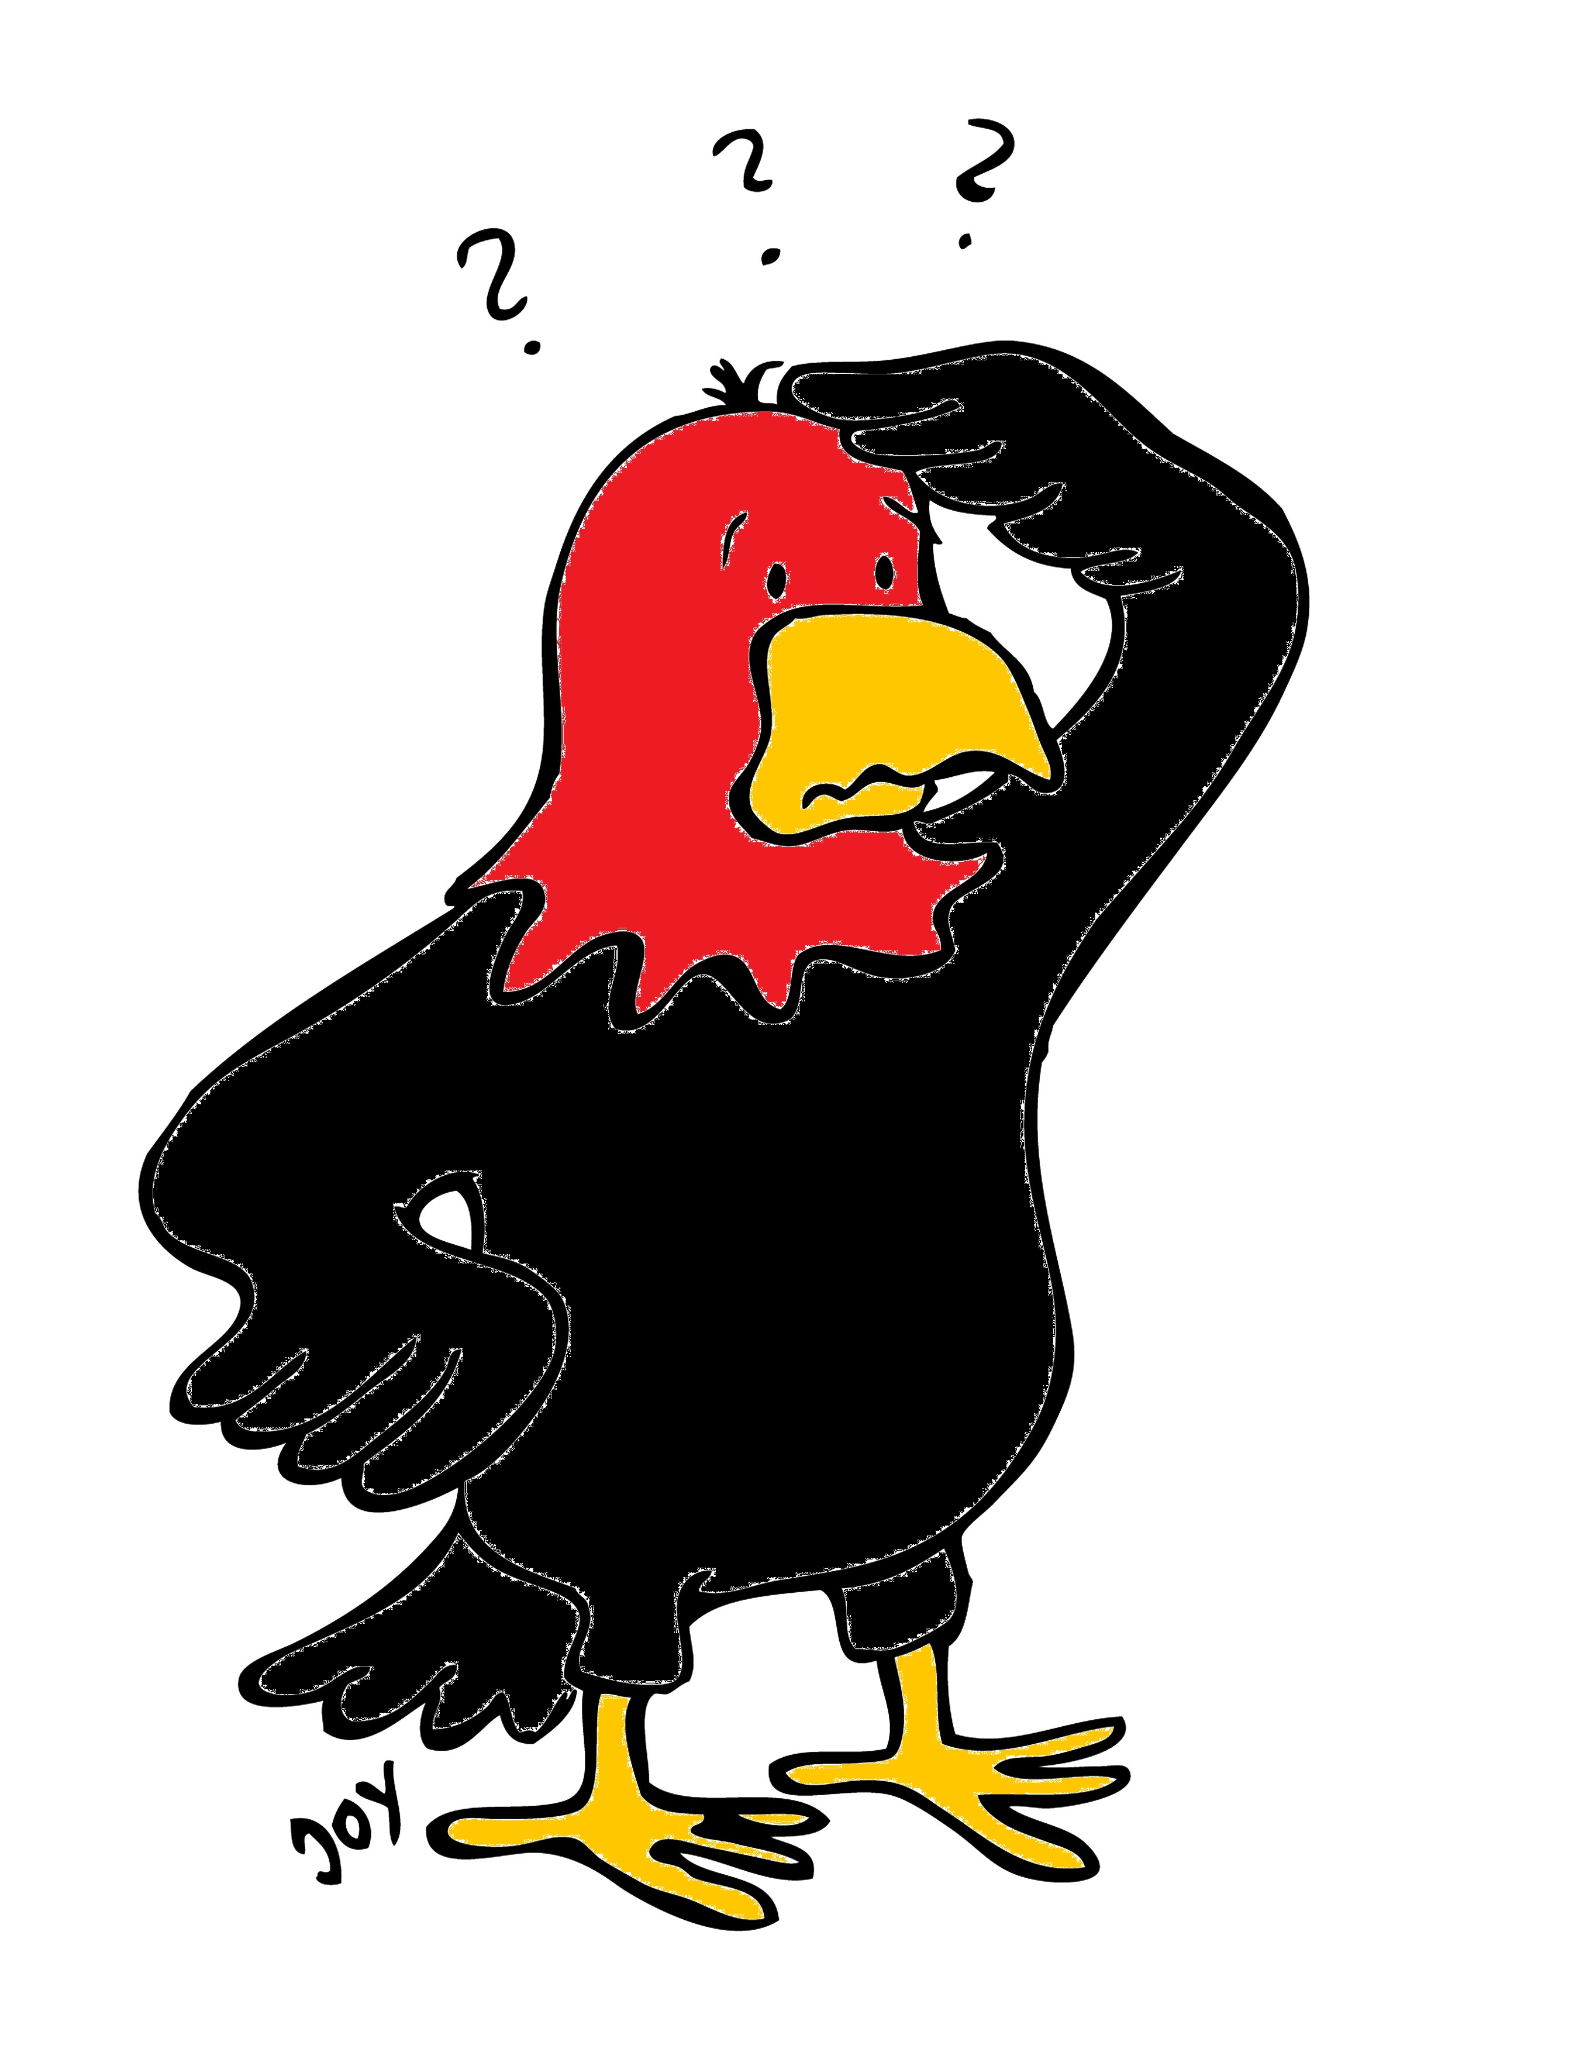
GET Buddied Up
German with Ali, the Eagle
get-across-borders@uni-mainz.de
© 2020 - GET Across Borders

Slide 2
Deutsch lernen mit Ali, unserem Adler Sigrid Rieuwerts get-across-borders@uni-mainz.de

Slide 3
Willkommen!
Heute lernen wir, wie man auf deutsch von null bis hundert zählt.
Today we are going to learn how to count from 0 to 100 in German.
© GET Across Borders

Slide 4
Zahlen von null bis einhundert
That seems like a big step at first. But once you know how to count to 20, there is a trick that makes counting a piece of cake.
Bis 100 zählen?
© GET Across Borders

Slide 5
Zahlen von zehn bis zwanzig
You already know how to count from zero to ten.
From there on, it is a little tricky.
You will have to learn the numbers 11 and 12. There is no shortcut.
But from there on it gets easier.
11=elf
12=zwölf
13=dreizehn
14=vierzehn
15=fünfzehn
16=sechzehn
17=siebzehn
18=achtzehn
19=neunzehn
20=zwanzig
© GET Across Borders

Slide 6
Zahlen von zehn bis zwanzig
Revision:
As you can see, you only need to add “zehn” to the number starting from 13.
Example: 19 is pronounced 9-10.
11=elf
12=zwölf
13=dreizehn
14=vierzehn
15=fünfzehn
16=sechzehn
17=siebzehn
18=achtzehn
19=neunzehn
20=zwanzig
© GET Across Borders

Slide 7
Aufgabe
Zähle die Gegenstände auf den Bildern und beantworte die Fragen.
Count the items on the following pictures and answer the questions.
© GET Across Borders

Slide 8
Zählen
1. Wie viele Ordner sind auf dem Bild?
Antwort:
2. Wie viele Tassen sind auf diesem Bild?
Antwort:
© GET Across Borders
8

Slide 9
Zählen
1. Wie viele Ordner sind auf dem Bild?
Antwort: Es sind dreizehn Ordner auf dem Bild
2. Wie viele Tassen sind auf diesem Bild?
Antwort: Es sind sechzehn Tassen auf dem Bild
© GET Across Borders
9

Slide 10
Zählen
3. Wie viele Hände sind auf diesem Bild?
Antwort:
4. Wie viele Füße sind auf diesem Bild?
Antwort:
© GET Across Borders

Slide 11
Zählen
3. Wie viele Hände sind auf diesem Bild?
Antwort: es sind vierzehn Hände auf dem Bild.
4. Wie viele Füße sind auf diesem Bild?
Antwort: Es sind zehn Füße
auf dem Bild.
© GET Across Borders

Slide 12
Zählen
5. Wie viele Bücher sind auf diesem Bild?
Antwort:
6. Wie viele Süßigkeiten sind auf diesem Bild?
Antwort:
© GET Across Borders
12

Slide 13
Zählen
5. Wie viele Bücher sind auf diesem Bild?
Antwort: Es sind vierzehn Bücher auf dem Bild.
6. Wie viele Süßigkeiten sind auf diesem Bild?
Antwort: Es sind elf Süßigkeiten auf dem Bild.
© GET Across Borders
13

Slide 14
Die Zehnerzahlen
The tens always end in “-zig”. The only exception is 30: here it is “–ßig”.
For the numbers 20, 60 and 70, the number needs to be slightly altered.
Zweizig, Sechszig, Siebenzig
20= zwanzig
30= drei-ßig
40= vierz-ig
50= fünf-zig
60= sech-zig
70= sieb-zig
80= acht-zig
90= neun-zig
© GET Across Borders

Slide 15
Von 20 bis 99 zählen
Now you know everything you need to know to be able to count from 0 to 100.
All the other numbers (starting from 20) are formed following the same pattern.
51= einundfünfzig
25= fünfundzwanzig
38= achtunddreißig
67= siebenundsechzig
…
*Achtung: einsundfünfzig
(das s von Eins wird immer weggelassen: 21,31,41,51,61,71,81,91)
© GET Across Borders

Slide 16
Wiederholung: Die Zahlen 80 - 100
80 – achtzig
81 – einundachtzig
82 – zweiundachtzig
83 – dreiundachtzig
84 – vierundachtzig
85 – fünfundachtzig
86 – sechsundachtzig
87 – siebenundachtzig
88 – achtundachtzig
89 - neunundachtzig
90 – neunzig
91 – einundneunzig
92 – zweiundneunzig
93 – dreiundneunzig
94 – vierundneunzig
95 – fünfundneunzig
96 – sechsundneunzig
97 – siebenundneunzig
98 – achtundneunzig
99 – neunundneunzig
100 - einhundert
© GET Across Borders

Slide 17
Von 20 bis 99 zählen
You simply have to learn the numbers smaller than 20. There is no trick!
The other numbers are formed following a pattern.
45= fünfundvierzig
88= achtundachtzig
31= einunddreißig
…
Achtung: Anders als im Englischen wird die hintere Zahl zuerst gesprochen!!!
In German, the second number is spoken first. In English, it is the other way round.
32 ≠ dreiundzwanzig
© GET Across Borders

Slide 18
Wiederholung: Rechenoperation
Deutsch | Englisch
Plus | Plus
Minus | Minus
Ist gleich | Equals
Ist mehr als… | Is more than…
Ist weniger als… | Is less than
© GET Across Borders

Slide 19
Exercise
Zähle nun die Zahlen zusammen. Schreibe das Ergebnis auf deutsch auf.
5+20=_____________
8+80=_____________
1+40=_____________
6+70=_____________
4+40=_____________
2+90=_____________
© GET Across Borders

Slide 20
Exercise
g) 50+3=_____________
h) 40-4=_____________
i) 30-9=_____________
25+2=_____________
60-15=_____________
55-18=_____________
© GET Across Borders

Slide 21
Exercise
Überprüfe ob diese Aussagen richtig sind.
Fünfundzwanzig ist mehr als zweiundfünfzig.
Achtunddreißig ist weniger als dreiundachtzig.
Sechsundsiebzig ist gleich siebenundsechzig.
Achtundfünfzig ist mehr als fünfundachtzig.
© GET Across Borders

Slide 22
Exercise
e) Achtundachtzig plus elf ist gleich neunundneunzig.
f) Sechsunddreißig plus eins ist gleich sechsundvierzig.
g) Vierundvierzig ist gleich zweiunddreißig plus zwei.
h) Achtundsechzig ist gleich siebenundfünfzig plus eins.
© GET Across Borders

Slide 23
Thank you for learning German with us! ☺
DISCLAIMER: Please note that any resources uploaded to this website are purely for educational purposes only. If any of the items, photos or texts uploaded are in infringement of copyright then please do not hesitate to contact us and we will have them removed.
© 2020 – GET Across Borders and © Leap4Joy

